Slide 1
Словарные слова

Slide 2
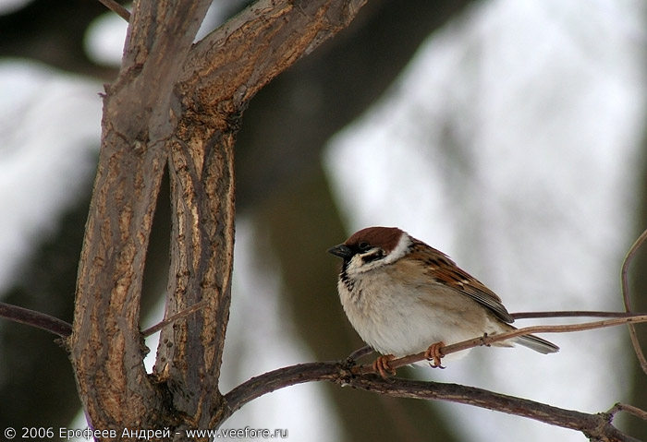
Видали вы его не раз –
Он скачет в двух шагах от нас.
«Чирик-чирик, чирик-чирик»-
Кто к этой песне не привык?!

Slide 3
В Р БЕЙ
О
О

Slide 4
ВОРОБЕЙ – маленькая птичка с коричневато-серым оперением, живущий, обычно, близ строений.
Воробей назван по своему чириканью, от звукоподражательного «вор». Воробьи – особенные птицы. Они самые многочисленные птицы нашей планеты. Никогда не живут в клетках и не попадают в западни птицеловов. Недаром люди сложили поговорку: «Старого воробья на мякине не проведешь». Так говорят про опытного, бывалого человека, которого невозможно перехитрить.
А как же здесь: «Слово не воробей: вылетит – не поймаешь»? Существует и такое шутливо-разговорное выражение: «Воробью по колено».
Маленький он, воробьишка.

Slide 5
Однокоренные слова
Воробей,
воробушек,
воробьиный

Slide 6
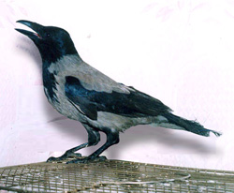
в.ро́на
На дереве сидит,
«Кар-кар» кричит

Slide 7
ВОРОНА

Slide 8
Ворона – крупная птица с блестящим чёрным опереньем, гнездящаяся , обычно, в уединенных местах.
Название птицы родственно слову вороной – чёрный. Ворону и ворона так назвали за чёрное оперение.

Slide 9
ВОРОНА
ВОРОН
ВОРОНЁНОК
ВОРОНИЙ

Slide 10
Догадайтесь. Какие слова здесь спрятались?
Чёрный Ивашка,
Деревянная рубашка,
Где носом проведёт,
Там заметку кладёт.

Slide 11
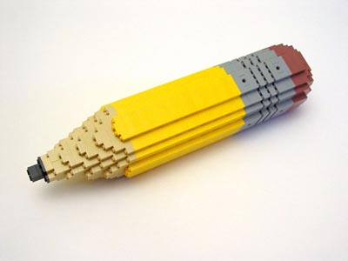
каранда́ш

Slide 12
Слово карандаш образовано от тюркского «караташ» – «сланец», «графит» (кара – «черный» и таш – «камень»). Свой путь карандаш начинает от графитовых и сланцевых палочек, служивших для письма.
Но прошло очень много времени, прежде чем люди научились делать для карандаша «деревянную рубашку» и карандаш стал иметь тот вид, к которому мы привыкли.
– Измените слово так, чтобы оно обозначало несколько карандашей,

Slide 13
КАРАНДАШ
КАРАНДАШИ
КАРАНДАШНИЦА

Slide 14
СТОРОЖ
СТОРОЖИТ СТОРОЖЕВОЙ СТОРОЖКА

Slide 15
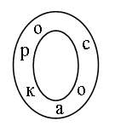
– Какая буква повторяется несколько раз на рисунке?
– Составьте различные цепочки из букв рисунка и пропишите.
ооа ркс роо коа …
– Посмотрите еще раз внимательно на рисунок. Какое слово там «спряталось»?
Вертится, стрекочет,
Весь день хлопочет.

Slide 16
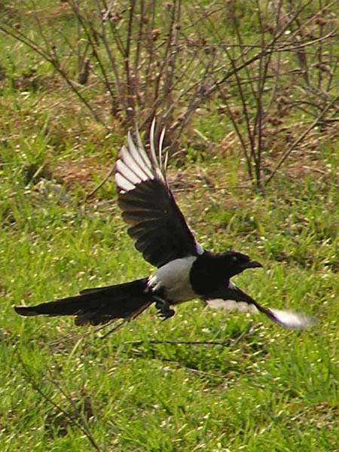
соро́ка

Slide 17
Сорока на хвосте принесла. (О новостях, неизвестно откуда полученных.)
Трещит как сорока. (Говорит быстро, громко.)
Непоседа пёстрая,
Птица длиннохвостая,
Птица говорливая,
Самая крикливая.
СОРОЧАТА
СОРОЧЬИ

Slide 18
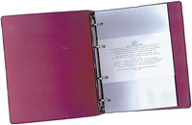
То я в клетку, то в линейку,
Написать на мне сумей-ка!
Можешь и нарисовать,
Называюсь я …

Slide 19
тетра́дь
Тетрадь – древнерусское заимствование из греческого языка. Образовано от tetrados – «четвертая часть листа» или tetro – «сложенный вчетверо». А почему такое название?
Дело в том, что раньше тетрадки имели всего четыре листка: один большой лист складывали пополам, потом еще пополам, разрезали, сшивали посредине – и тетрадь готова.

Slide 20
Догадайся. Какие слова здесь спрятались?

Slide 21
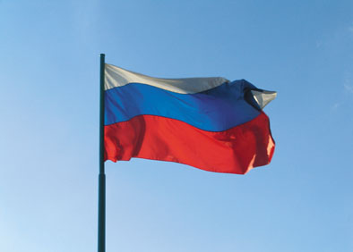
Росси́я

Slide 22
Люблю тебя, моя Россия,
За ясный свет твоих очей,
За ум, за подвиги святые,
За голос звонкий, как ручей.
С. Васильев

Slide 23
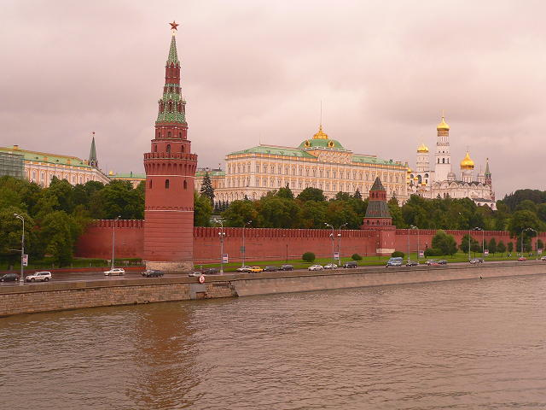
Москва́

Slide 24
Москва - этому слову не менее 4–5 тысяч лет. Академик Н. Я. Мар связал слово «Москва» со скифским словом «маск» – скот, стада прирученных животных у древних людей считались главным богатством. Люди использовали «маски» (изображения звериных морд) на многих праздниках, как бы желая умножить свои стада. Летописное слов «Москвов» вполне могло обозначать «Масков», то есть поселение скотоводов, земля скотоводов .

Slide 25
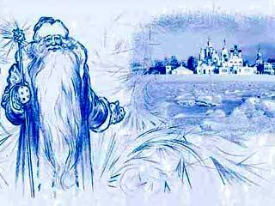
Какой это мастер
На стекла нанес
И листья, и травы,
И запахи роз?

Slide 26
моро́з
холод
стужа
жара
зной
МОРОЗНЫЙ
МОРОЗИТЬ ЗАМОРОЗКИ

Slide 27
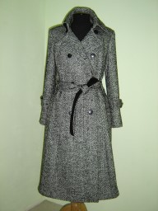
Запишите слова и подчеркнете в них буквы, являющиеся орфограммой. А в третьем слове нужно подчеркнуть не только орфограмму, но и букву, которая перед ней стоит.
Суп, малина, моль, лестница, корова.
Составьте из этих букв слово.

Slide 28
пальто́
Это слово было заимствовано от французского лишь в XIX веке. До этого был капот: женская верхняя одежда, пальто (в отличие от сегодняшнего значения – халат). Интересно, что вначале слово пальто употребляли в мужском роде – «мой пальто» и означало оно совсем не пальто, а сюртук, домашнюю одежду.

Slide 29
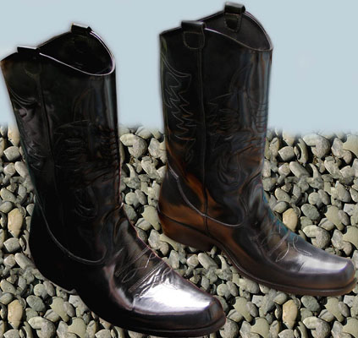
О П С Г А И
Составьте слово из рассыпанных букв, и вы узнаете, как называется обувь с высоким голенищем.
Добротно сшили их из кожи,
В них теперь ходить мы можем
И по слякотной дороге,
Не промокнут наши ноги.

Slide 30
сапоги ́- сапог
Слово сапоги произошло от древнерусского сапаши – «сопеть», «храпеть»; по скрипу, который издает эта обувь, она и получила свое название.
САПОЖНИК
САПОЖНАЯ

Slide 31
Когда так говорят?
Сапоги каши просят.
(Когда износились, продырявились, требуют ремонта.)
Два сапога – пара.
(О двух людях, подходящих друг к другу, в особенности, если одинаковы их недостатки.)
Носи и сапоги, да лапотки вперёд береги. (Так щеголяй в праздники, чтоб и на будни стало.)
Нынче молоко в сапожках щеголяет. (Дорого, редко.)
Сапоги на посох. ( В путь.)

Slide 32
соро́ка

Slide 33
а л е о б р г
На какие две группы можно разделить эти буквы?
Дайте характеристику звукам, которые обозначаются этими буквами.
Составьте цепочки из букв каждой группы.
аео оеа еао …
лбрг блрг лргб …
Какое слово рассыпалось? Берлога
Составьте схему этого слова по системе СУО.
Кто живет в берлоге?
Зверь лохматый, косолапый,
Он сосёт в берлоге лапу.

Slide 34
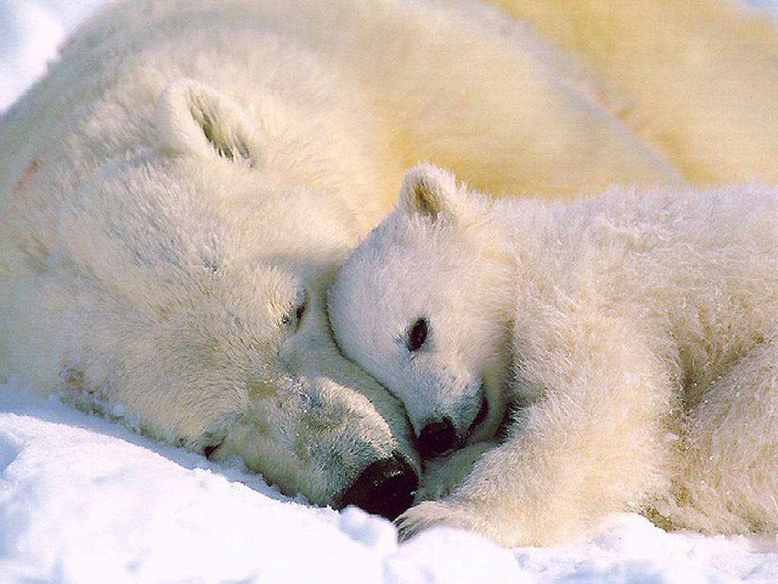
медве́дь

Slide 35
Медведь. У греков, да и у многих других народов, медведь именовался арктос (латинское урсус), что означало ужасный.
Медведь был самым грозным противником человека в европейских лесах. Его опасались больше, чем любого другого зверя. Древние люди считали, что если изменить имя, то изменится и характер животного.
Страшное имя арктос они заменили очень удачным, безобидным псевдонимом медоед (мед-у-едь – медведь). Медведь – «едящий мед».

Slide 36
МЕДВЕДИЦА
МЕДВЕЖАТА
МЕДВЕЖЬЯ

Slide 37
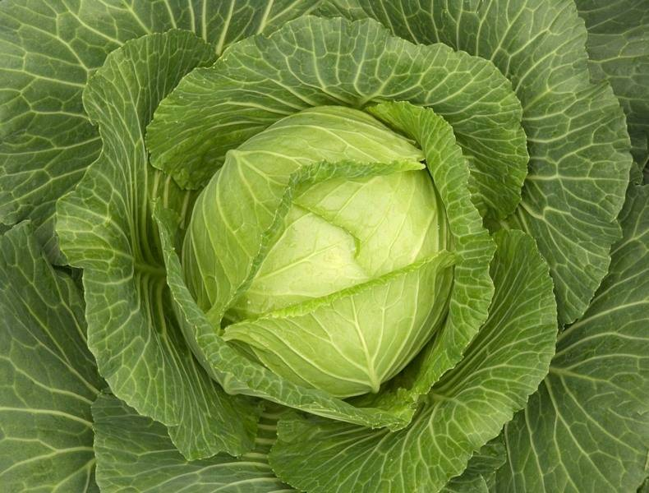
Расселась барыня на грядке.
Одета в шумные шелка.
Мы для нее готовим кадки
И крупной соли полмешка.

Slide 38
капу́ста
Слово капуста является родственницей (хотя и дальней) капитану. Слово капитан произошло от латинского капут – «голова», «глава», «начальник», «предводитель».
Капуста – очень древнее слово, оно появилось в русском языке раньше капитана и было образовано также от слова капут (голова). Действительно, чем-то капуста напоминает голову.
? Можно ли сказать, что капуста и капитан – это однокоренные (родственные) слова? Почему?

Slide 39
Без капусты щи не густы.
Капуста любит воду да хорошую погоду.
Без хлеба мужик сыт не будет, без капусты щи не живут.
Семьдесят одёжек
И все без застёжек.
Был ребёнок –
Не знал пелёнок,
Стал старичком –
Сто пелёнок на нём.

Slide 40
КАПУСТНЫЙ КАПУСТНИК
КАПУСТНИЦА

Slide 41
а с о д п у
На какие две группы можно разделить эти буквы?
Напишите группу гласных, соединив их цепочкой.
аоу …
Что вы можете о них сказать?
Напишите группу согласных, соединив их цепочкой.
сдп …
Что можете о них сказать?
Какая буква лишняя? Почему?
Допишите строчки до конца, составляя различные цепочки.
Соберите из рассыпавшихся букв слово

Slide 42
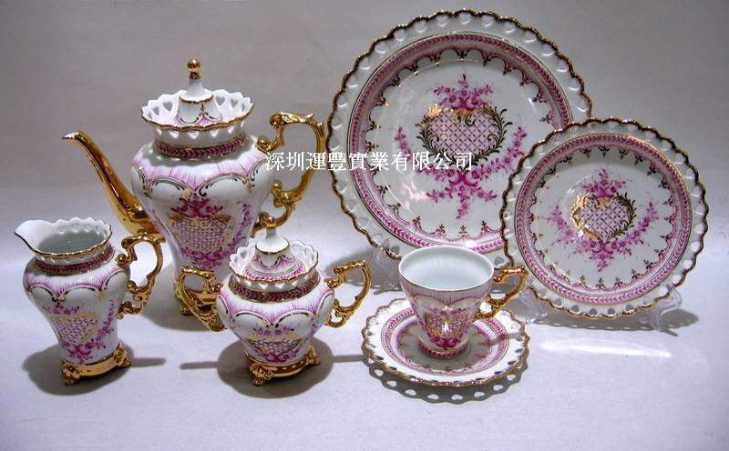
посу́да

Slide 43
ПОСУДА - хозяйственная утварь для приготовления и подачи в ней пищи, для хранения припасов. Сосуд – предмет, в который можно налить или наложить что-либо.
В старину словами посуда, посудина называли небольшую лодку, судно.
ПОСУДНИК
ПОСУДНИЦА

Slide 44
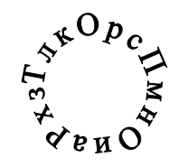
Какое слово спряталось в круге?

Slide 45
Т ПОР
О

Slide 46
Топор – это орудие труда.
Он предназначен для рубки деревьев, для разных работ по дереву.)
В лесу кланяется,
Придёт домой – растянется.
ТОПОРИЩЕ ТОПОРНАЯ

Slide 47
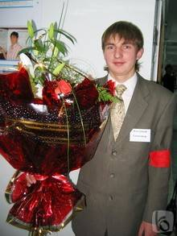
Как называют исполняющего в порядке очереди какие-либо общественные обязанности?

Slide 48
дежу́рный

Slide 49
ДЕЖУРИТЬ
ДЕЖУРСТВО
Записать предложение, разделяя слова для переноса.
Сидит дежурный, ждет звонка.

